Slide 1
Обучение основам создания фото-видео контента
для популяризации национальных традиций в социальных сетях

Slide 2
Для занятий Вам понадобится:
Личный смартфон (заряженный)
Тетрадь и ручка для записей

Slide 3
График занятий:
№ п/п | Дата, время и место проведения | Тема занятия
1. | 2.02.2024 / 15:00 -16:00 МАУ «ЦРН «Содружество» ул. Пушкина, 60 | Знакомство с устройством. Скачивание приложения InShot.
2. | 5.02.2024 / 15:00 -16:00 МАУ «ЦРН «Содружество» ул. Пушкина, 60 | Обзор приложения Inshot. Вращение, угол; Фильтр: яркость, резкость, контраст; Работа с фоном.
3. | 7.02.2024 / 15:00 -16:00 МАУ «ЦРН «Содружество» ул. Пушкина, 60 | Обзор приложения Inshot. Работа с текстом; Импорт музыки.
4. | 14.02.2024/ 15:00 -16:00 МАУ «ЦРН «Содружество» ул. Пушкина, 60 | Обзор приложения Inshot. Видеооткрытка.
5. | 16.02.2024 / 15:00 -16:00 МАУ «ЦРН «Содружество» ул. Пушкина, 60 | Обзор приложения Inshot. Работа с видео проектом.

Slide 4
График занятий:
№ п/п | Дата, время и место проведения | Тема занятия
Время для самоподготовки. Выполнение домашнего задания (17.02.2024 – 25.02.2024)
6. | 26.02.2024/ 15:00 -16:00 МАУ «ЦРН «Содружество» ул. Пушкина, 60 | Видеопроект: от идеи до реализации.
7. | 28.02.2024/ 15:00 -16:00 МАУ «ЦРН «Содружество» ул. Пушкина, 60 | Видеопроект: от идеи до реализации.
Итоговое занятие
8. | 29.02.2024/ 15:00 -16:00 МАУ «ЦРН «Содружество» ул. Пушкина, 60 | Презентация видеооткрытки.

Slide 5
Подключение к интернету
WI-FI
Пароль
Имя: pushkina60
88888888

Slide 6
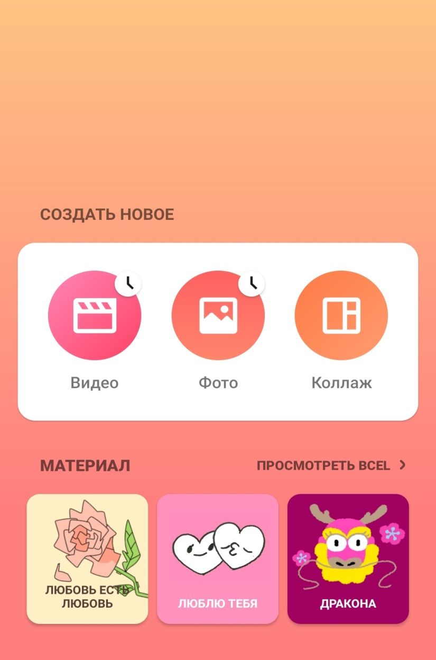
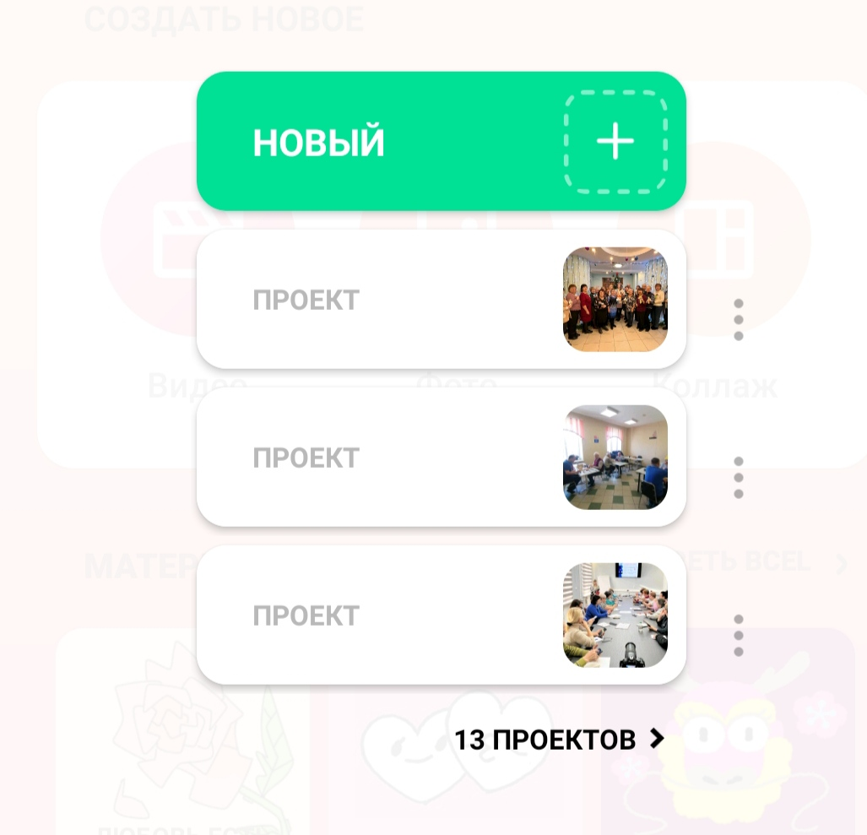
Приложение InShot

Slide 7
Добавление фотографии в приложение InShot
1.Открыть приложение – фото - новый проект – выбрать фото из галереи устройства
2.Найти фото в галерее устройства и отправить

Slide 8
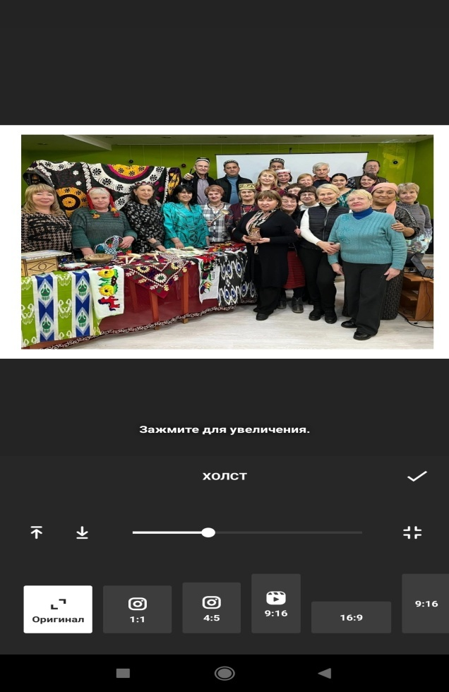
Холст
Изменить размер холста можно касанием пальцев к экрану или выбрав необходимый формат – далее нажимаем на галочку – действие сохранилось.

Slide 9
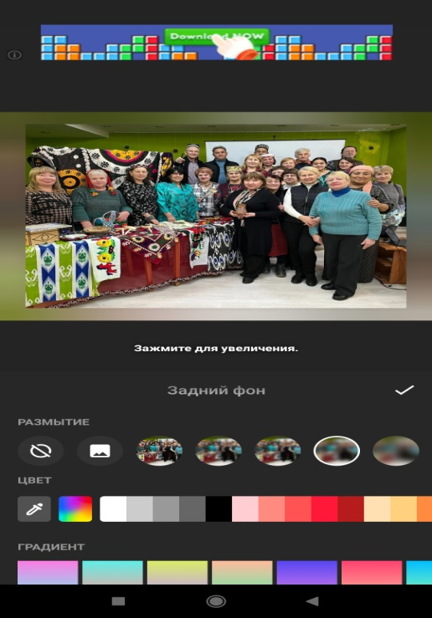
Задний фон
На выбор : размытие, цвет, градиент, шаблон, текстура.
Выбираем – размытие 4, далее нажимаем на галочку – действие сохранилось .

Slide 10
Текст
Набираем: «Территория дружбы –
(пробел вниз) Хабаровский край»
Палитра цветов – текст – выбираем цвет текста
Граница – выбираем цвет границы текста
Тень – двигаем бегунок
Светить – двигаем бегунок
Этикетка – выбираем или нет (перечёркнутый кружок) + шаблоны
Прозрач. – двигаем бегунок
Аа – выбираем шрифт
Линии – двигаем бегунок

Slide 11
Спасибо за внимание.

